Slide 1
Управление образования Администрации г.Усть-Илимска
Муниципальное бюджетное дошкольное образовательное учреждение
детский сад комбинированного вида №7 «Незабудка»
«Совершенствование техники владения мячом детей
дошкольного возраста через игровую деятельность »
Цехмистер Светлана Евгеньевна
инструктор по физической культуре
Усть-Илимск, 2015

Slide 2
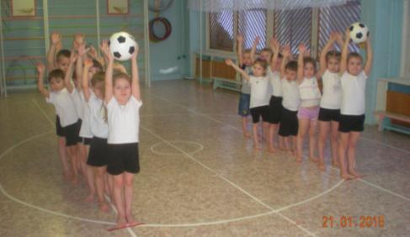
Актуальность
Известно, что многие дети испытывают двигательный дефицит, который приводит к выраженным функциональным нарушениям в организме: снижение силы и работоспособности скелетной мускулатуры влечет за собой нарушение осанки, координации движений, выносливости, гибкости и силы, плоскостопие, вызывает задержку возрастного развития.
Чтобы удовлетворить потребность детей в двигательной активности в детском саду необходимо проводить дополнительные кружки по физическому развитию.

Slide 3
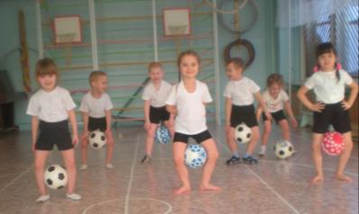
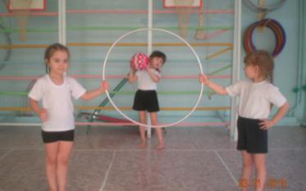
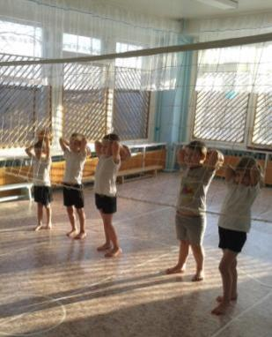
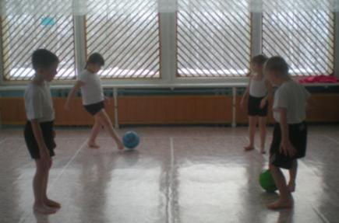

Slide 4
Цель: совершенствование техники владения мячом через игровую деятельность.

Slide 5
ЗАДАЧИ
Развивать координацию движений
Научить техники владения мячом
Учить правильному выполнению элементов игры
Развивать и обогащать
творческое воображение ребёнка
Учить детей понимать сущность коллективной игры с мячом
Формировать простейшие технико-тактические действия с мячом

Slide 6
ПРИНЦИПЫ
Систематичности и последовательности.
Социализации
Гуманизации
Индивидуализации
Дифференци-
рованного
подхода
Интегративности

Slide 7
ПРИЕМЫ
Усложнение или упрощение правил игры.
Увеличение или уменьшение размера площади для игры.
Использование инвентаря большего или меньшего веса или размера.
Изменение продолжительности и количества повторений игры.

Slide 8
МЕТОДЫ
Показ образца с одновременным объяснением
Пояснение и показ упражнений.
Повторение упражнений
Творческие задания.
Использование схематических изображений.
Игровые и соревновательные задания.

Slide 9
Система организации образовательной деятельности

Slide 10
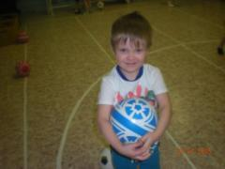
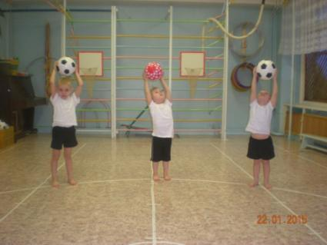
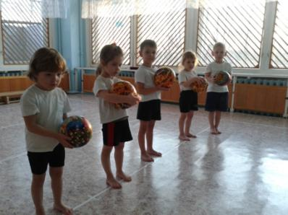
I этап обучения
(3-4 года)
Первоначальное разучивание

Slide 11
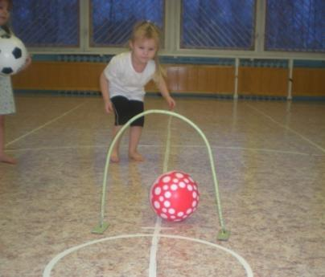
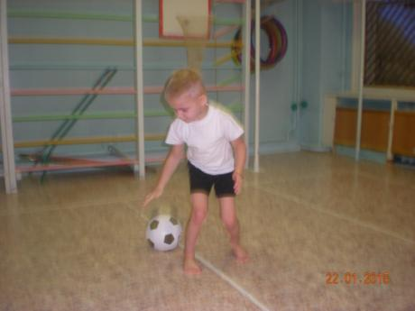

Slide 12
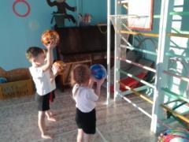
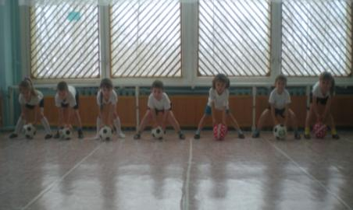
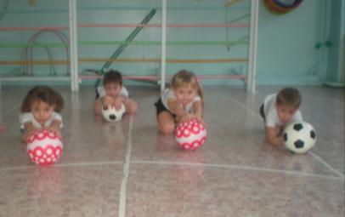
II этап обучения
(4-5 лет)
Углубленное разучивание

Slide 13
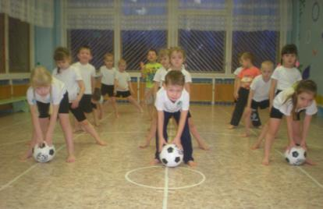
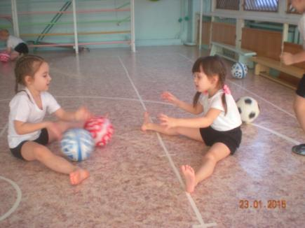

Slide 14
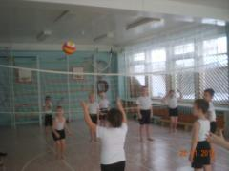
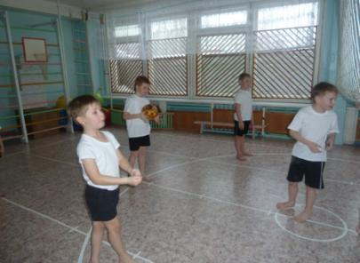
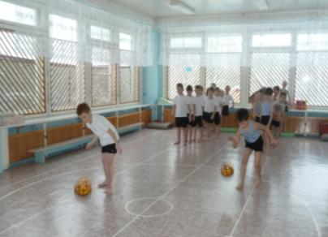
III этап обучения
(5-7 лет)
Закрепление и совершенствование

Slide 15
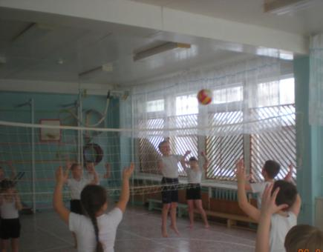
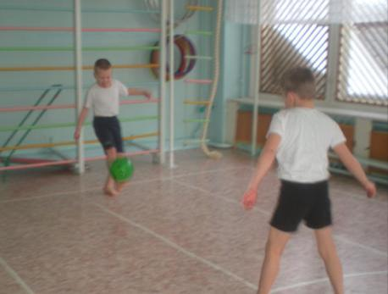

Slide 16
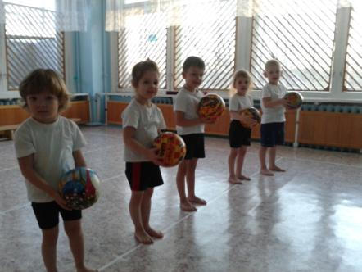
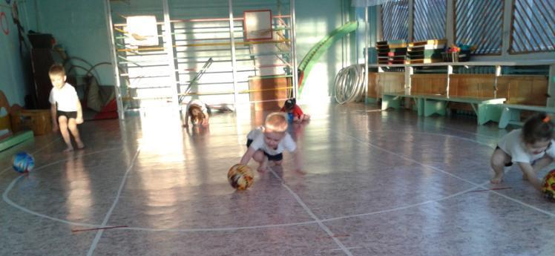
Результаты

Slide 17
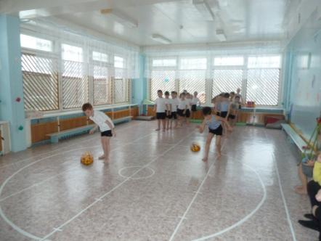
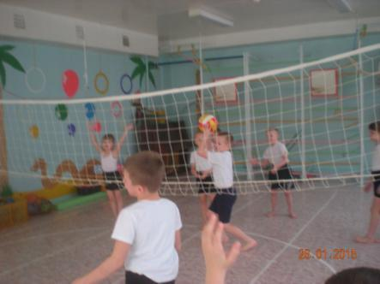
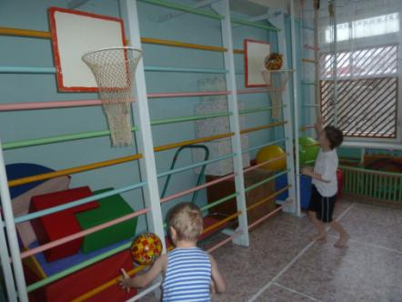
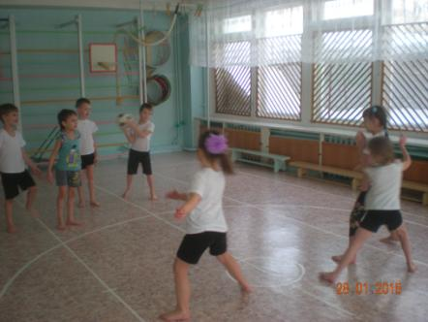

Slide 18
Спасибо
за
внимание!!!

